Slide 2
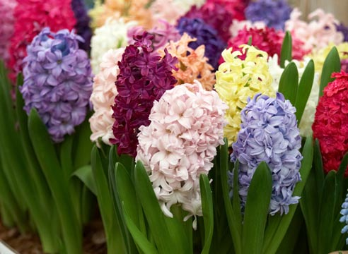
Гиацинт

Slide 3
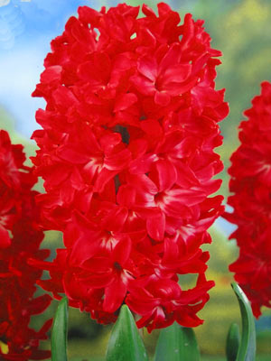
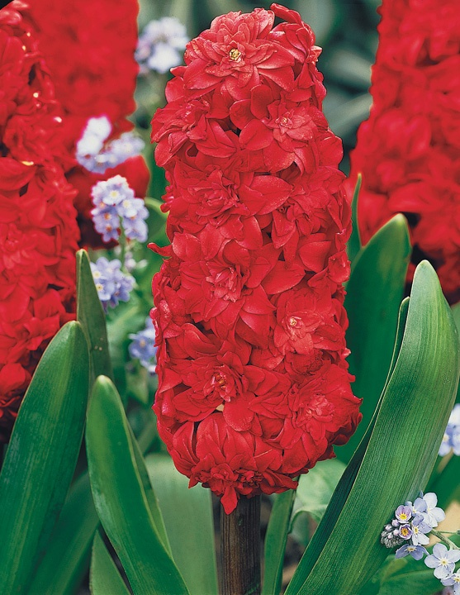

Slide 4
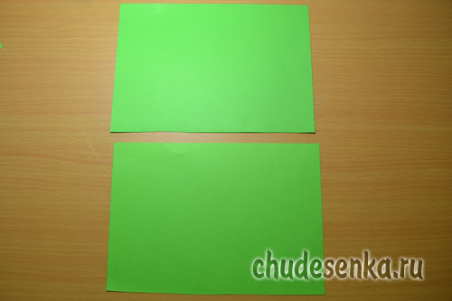
Изготовление стебелька.
1. Лист формата А4 сгибаем пополам и разрезаем по горизонтали на 2 части. Из одного листа получим 2 стебелька.

Slide 5
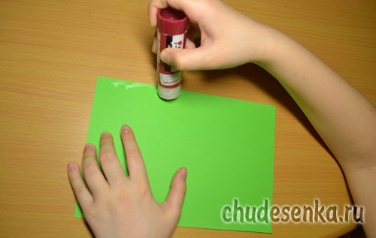
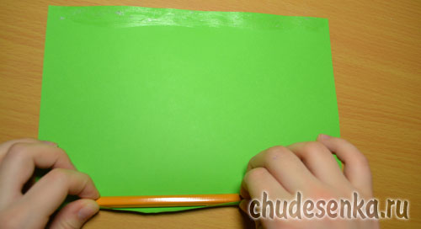
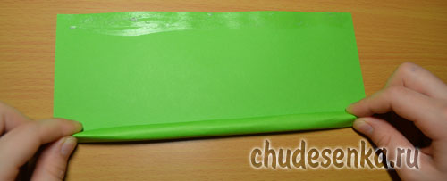
2. Одну из сторон промазываем
клеем. А вторую с помощью карандаша закручиваем по направлению к клеевой стороне.

Slide 6
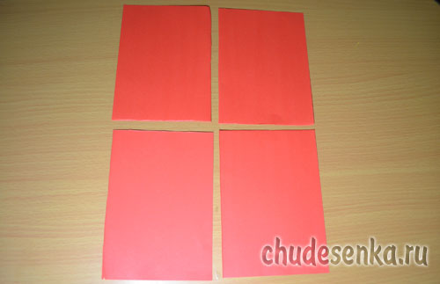
Изготовление цветка.
1. Берем цветной лист формата А4 и разрезаем по горизонтали на 4 равные части.

Slide 7
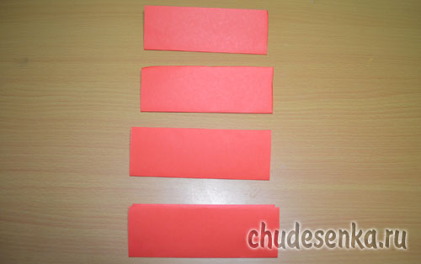
2. Каждую часть сгибаем вдвое.

Slide 8
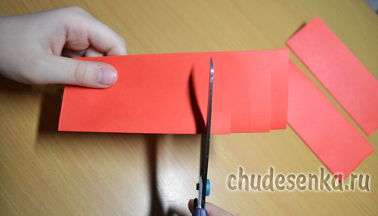
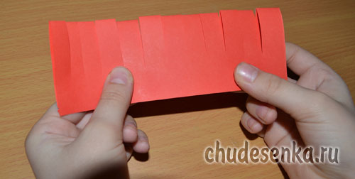
3. И разрезаем, не доходя до линии сгиба, на приблизительно равные отрезки.

Slide 9
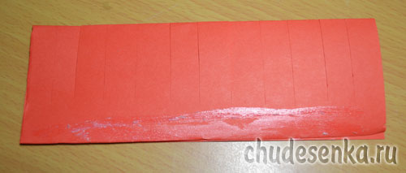
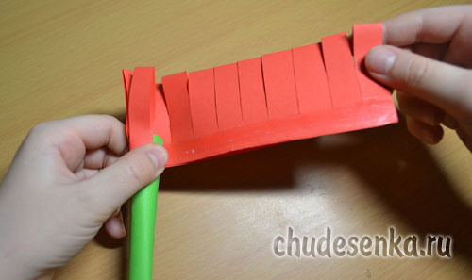
4. Подготовленные таким образом части, начиная сверху, друг за другом наклеиваем на стебель.

Slide 10
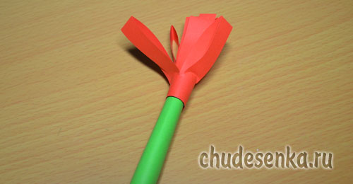
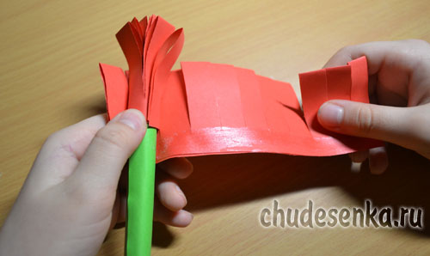

Slide 11
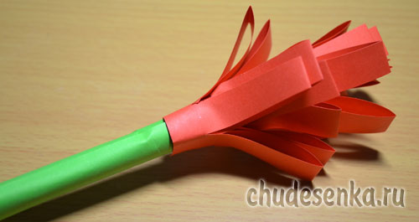
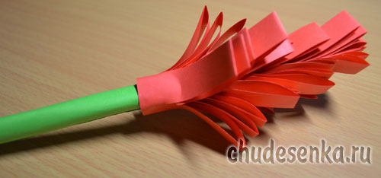

Slide 12
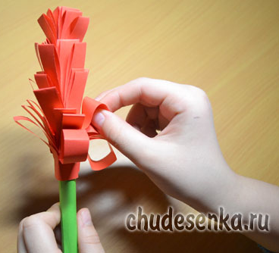
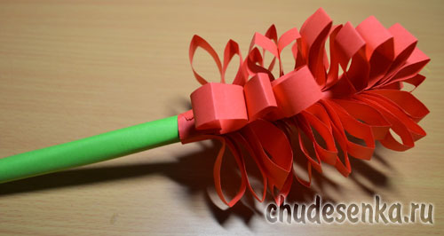
5. После того, как все 4 части наклеены на стебель, пальцами немного сгибаем листочки цветка, чтобы они стали пышнее.

